Slide 1
We-Energy [0-Meting spel]
Methodes, databases, tools
Modules. Sub-modules, elementen
Resultaten
Welke elementen spelen een rol in uw omgeving
Welke methodes, databases, of tools zijn geschikt voor het vinden van informatie over de geselecteerde elementen?
Welke elementen moeten worden onderzocht binnen deze specifieke 0-meting?
Wat zijn de benodigde uitkomsten uit deze specifieke 0-meting?
UITLEG VAN HT SPEL
Gebied fysiek
Gebied fysiek
Gebied fysiek
STAP 1: Elementen in 0-meting
STAP 2: Database / methoden
STAP 3: Indicatie van de resultaten
In stap 1 wordt bepaald wat het doel is van de nulmeting (waarvoor wordt de nulmeting gemaakt) en daarmee samenhangend: welke elementen, ook wel onderdelen van de 0-meting bijv. gebied, object, energievraag etc., nodig zijn voor de nulmeting. Een nulmeting kan voor verschillende concrete situaties worden gebruikt, bijvoorbeeld voor de indiening van een PAW aanvraag of een wijk energieplan. De gegevens die nodig zijn om het energiegebruik in gebied te bepalen zijn anders dan voor het bepalen van een energielabel van een huis. Niet voor alle situaties zijn dezelfde gegevens nodig.
In stap 2 worden de methoden, tools en databases beschreven die de benodigde informatie kunnen verzamelen voor de verschillende elementen die zijn geselecteerd in stap 1. De methoden worden beschreven in een vaste lay-out, ook wel label genoemd, waar belangrijke kernmerken vastgelegd worden; bijv. wat voor data er beschikbaar is, of het vrij beschikbaar is, en of welke kwaliteit de data heeft. Met deze kenmerken eenduidig kunnen de methoden, tools en databases beter gekoppeld worden aan de in punt 1 beschreven elementen.
In stap 3 worden de uitkomsten en eenheden bepaald waaraan de informatie moet voldoen. Een 0-meting levert uiteindelijk informatie over een bepaald gebied of object in zo duidelijk mogelijke uitkomsten. Deze uitkomsten moeten dus goed gedefinieerd, eenduidig en waar mogelijk vergelijkbaar zijn; bijv. elektriciteitsgebruik in kWh of de label van een huis. In sommige gevallen is dit het startpunt van de 0-meting, als er bijv. een duidelijk beeld is van wat er opgeleverd moet worden aan uitkomsten.
Object fysiek
Object fysiek
Object fysiek
UITLEG GEBRUIKTE KLEUREN EN KAARTEN IN HET SPEL
Gebied fysiek kaarten
Uitleg
Methoden
Elementen
Resultaten
Het gaat hier om fisiek meetbare elementen zoals stroomverbruik, ruimtelijk bezit, postcodes in regio etc.
Gebied / object / duurzaamheid sociaal-politiek
Gebied / object / duurzaamheid sociaal-politiek
Gebied / object / duurzaamheid sociaal-politiek
Object fysiek kaarten
Uitleg
Methoden
Elementen
Resultaten
Het gaat hier om fisiek meetbare elementen zoals stroomverbruik, energielabel, bouwjaar etc.
Gebied / object / Duurzaamheid sociaal-politiek
Duurzaam fysiek
Duurzaam fysiek
Duurzaam fysiek
Uitleg
Methoden
Elementen
Resultaten
Het gaat hier om fisiek meetbare elementen
Duurzaamheid fysiek kaarten
Uitleg
Methoden
Elementen
Resultaten
Het gaat hier om fisiek meetbare elementen
Duurzaam potentie
Duurzaam potentie
Duurzaam potentie
Duurzaamheid potenties kaarten
Uitleg
Methoden
Elementen
Resultaten
Het gaat hier om fisiek meetbare elementen

Slide 2
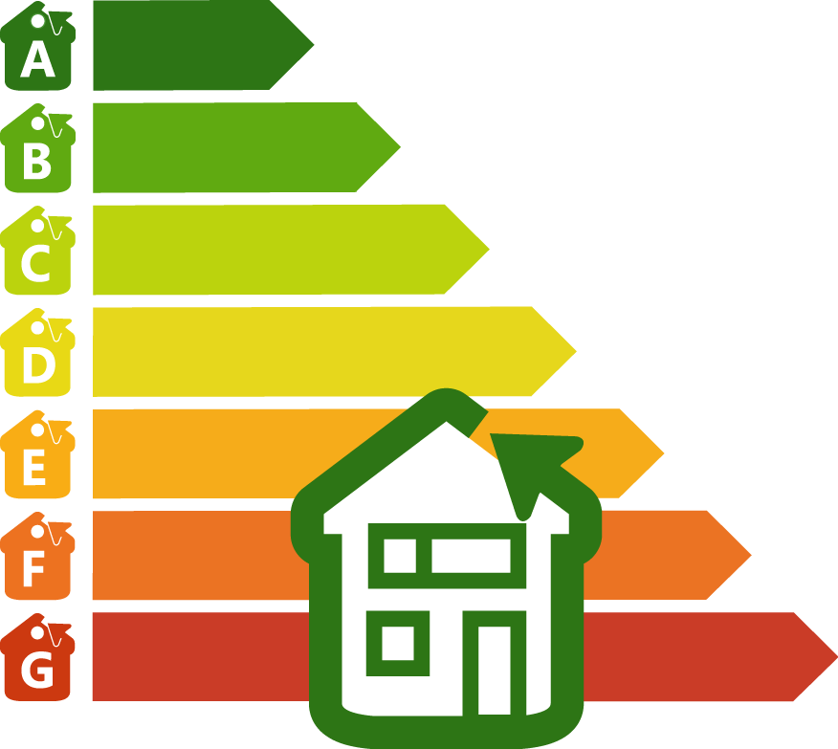
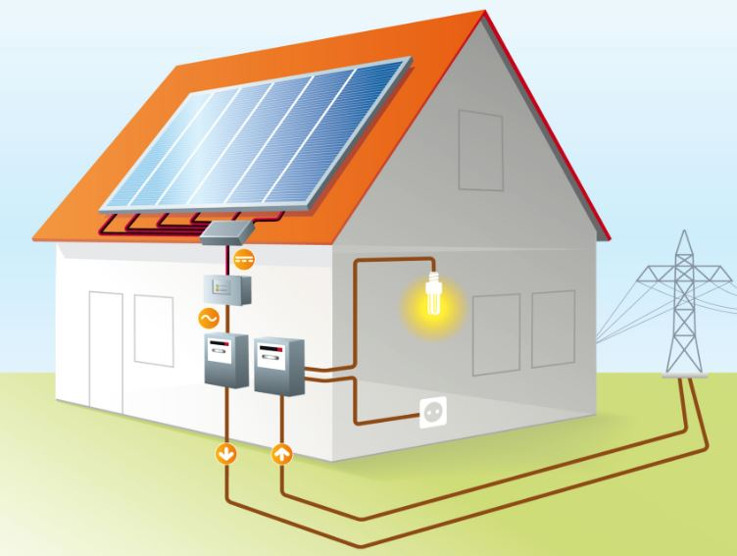
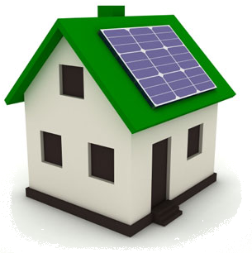
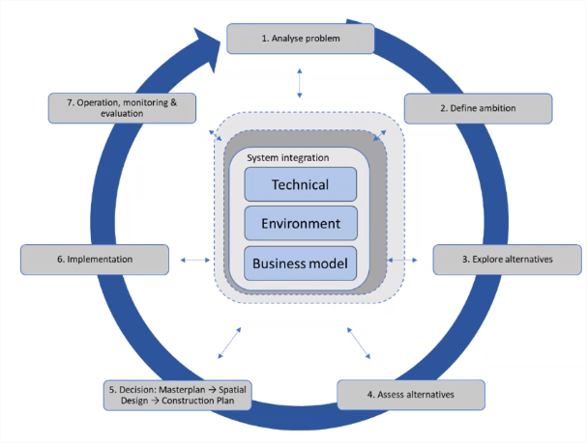
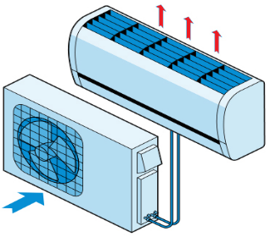
Duurzaamheid fysiek
Element | Energiebesparing
Eenheid | kWh / Nm3
Meetduur | Jaar
Resolutie | Gebiedsnivea
Opmerkingen
Hoeveel energiebesparende opties zijn al opgenomen in het gebied
Element
PLACING CARDS
Energiebesparing behaald
A card with the same color can be placed in this box, for example orange for roof production cards like solar PV or heat panels
Duurzaamheid fysiek
Element | Isolatiewaardes
Eenheid | Label G tot A++
Meetduur | Jaar
Resolutie | Objectniveau
Opmerkingen
Het energielabel bekent van de objecten in een regio
Element
PRODUCTION
NUMBER
1
2
Duurzame energieproductie
3
4
Duurzaamheid fysiek
Element | Isolatiewaardes
Eenheid | Label G tot A++
Meetduur | Jaar
Resolutie | Objectniveau
Opmerkingen
Het energielabel bekent van de objecten in een regio
5
6
Element
7
8
9
10
When more cards are used the amount can be indicated by placing a pawn on the selected amount, for example placing 8 solar PV panels on the roof. The scores of the card are also multiplied with this number, for example 8 times the scores of a single solar PV panel.
Inkoop groene energie
Duurzaamheid fysiek
Element | Isolatiewaardes
Eenheid | Label G tot A++
Meetduur | Jaar
Resolutie | Objectniveau
Opmerkingen
Het energielabel bekent van de objecten in een regio
Element
Duurzaam vervoer
Duurzaamheid fysiek
Element
Eenheid
Meetduur
Resolutie
Opmerkingen
Element
------------------------------------------
Buying an air heat pump
CHECKLIST
-
0
+
Z.O.Z
Minimaal label C
Krachtaansluiting stroomnet
Tapwater voorziening
Warmteopslagvat
2 m³ aan ruimte in huis
Plek voor verdamper buiten
STROOM
0
WARMTE
0
KOPEN
+3
KOSTEN
+1
PLANEET
+3
BALANS
-4

